Slide 1

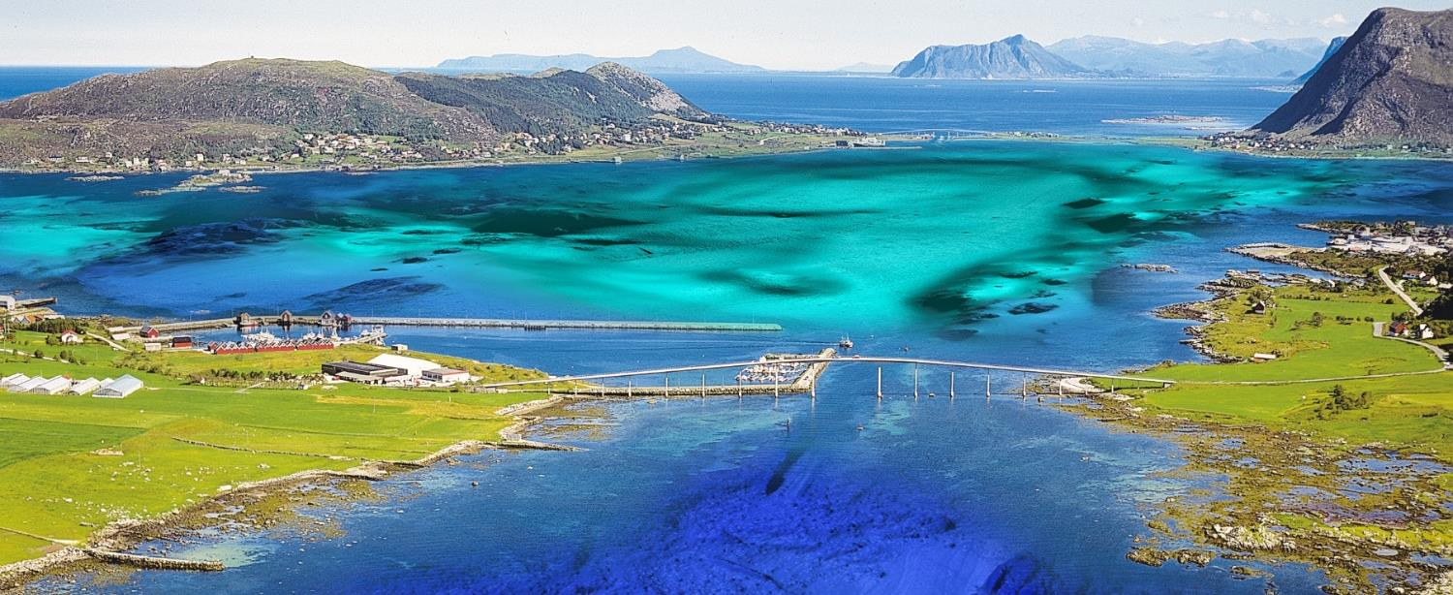
Handlingsplan 2019 – tiltak og aktiviteter Nasjonal geodatastrategi
Handlingsplan 2019 - tiltak
Nasjonal geodatastrategi
Kartverket, 1.4. 2019
FOTO: EILIV LEREN, DYBDEMODELL: KARTVERKET
Notes:
-Geografisk informasjon er informasjon om objekter, hendelser og forhold der posisjonen (sted på jorda) er en vesentlig del av informasjonen. Ofte forkortes begrepet til stedsdata eller geodata.
-November 2018 lanserte regjeringen den nye nasjonale geodatastrategien fram mot 2025
-Den henvender seg til sektormyndigheter på ulike forvaltningsnivåer, dataprodusenter, teknologileverandører, innovatører og brukere i alle sektorer – og til Kartverket som nasjonal geodatakoordinator. Det er utviklet en første versjon av handlingsplan våren 2019 for å arbeide for å nå målene definert i nasjonale geodatastrategi. Revidert handlingsplan vil utvikles innen 2020 av sektorene, koordinert av Kartverket.

Slide 2

Handlingsplan – tiltak for gjennomførong av nasjonal geodatastrategi
HANDLINGSPLAN
TILTAK FOR GJENNOMFØRING
AV NASJONAL GEODATASTRATEGI
Regjeringen la fram nasjonal geodatastrategi 1. november 2018. Regjeringen vil arbeide for
Et nasjonalt kunnskapsgrunnlag av geografisk informasjon som møter viktige samfunnsbehov
Felles løsninger og teknologi som understøtter en effektiv oppgaveløsning og åpner for nye bruksmuligheter i samfunnet
Et velfungerende samspill om forvaltning, deling, utvikling og innovasjon mellom aktørene i både offentlig og privat sektor
Rammebetingelser som er forutsigbare og godt tilpasset utfordringene i det digitale samfunnet Kart og informasjon
For å nå strategiens mål skal det utvikles en handlingsplan.

Slide 3
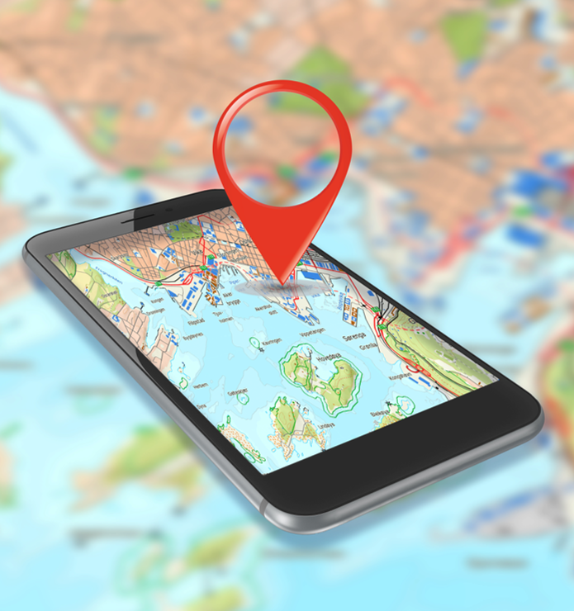
Handlingsplan – tiltak for å løse utfordringer
HANDLINGSPLANEN - TILTAK FOR Å LØSE UTFORDRINGER
Hvorfor:
Hva:
Hvem:
Ansvar og koordinering:
Handlingsplanen skal adressere viktige utfordringer på geodataområdet. Den skal understøtte arbeidet knyttet til de sentrale samfunnsutfordringene, herunder digitaliseringen av offentlig sektor.
Handlingsplanen inneholder korte beskrivelser av identifiserte tiltak, både tversgående fellestiltak og sektorspesifikke tiltak.
Tiltakene er utviklet av etater og organisasjoner. Det forventes at departementer, direktoratet, kommuner, privat sektor mv vil utvikle tiltak i løpet av de neste årene.
Kommunal- og moderniseringsdepartementet er ansvarlig for arbeidet med handlingsplan mv. KMD har bedt Kartverket å koordinere arbeidet og har også bedt Samordningsgruppen for geografisk informasjon godkjenne handlingsplanen.

Slide 4
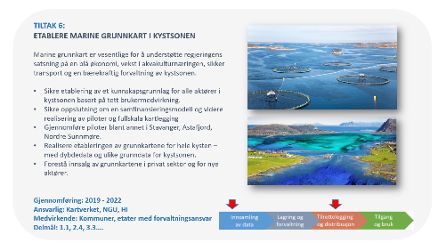
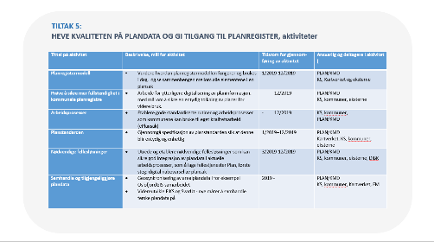
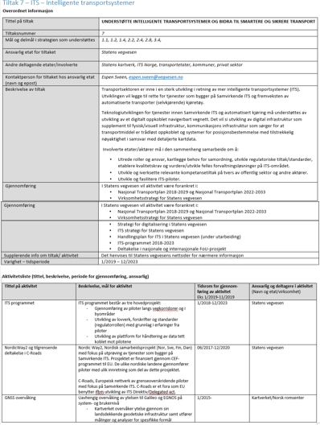
Handlingsplanen – struktur på dokumentasjon
HANDLINGSPLANEN – STRUKTUR PÅ DOKUMENTASJON
Nivå 1
Nivå 2
Nivå 3
Tiltak – beskrivelse
Tiltak - aktiviteter
Detaljert om tiltaket
PPT for presentasjoner
PPT for presentasjoner
For fagfolk og administrasjon

Slide 5
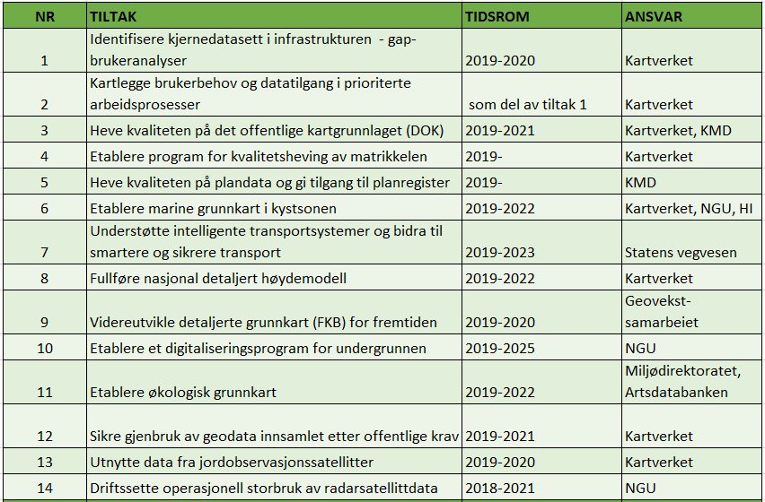
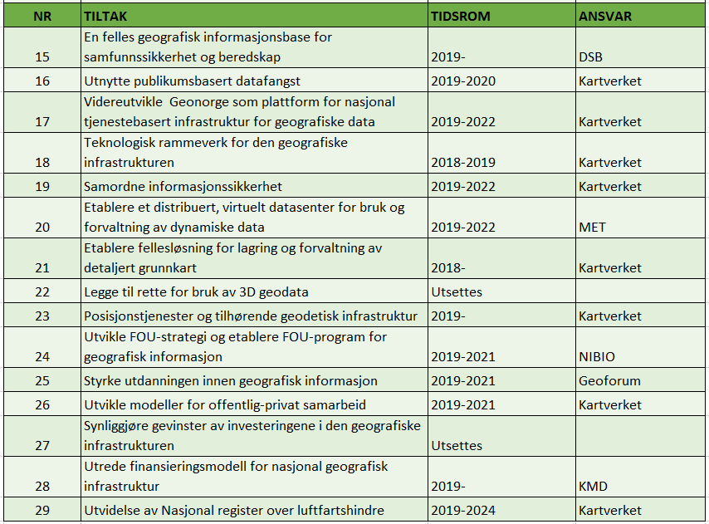
Tiltak i første versjon av handlingsplanen
TILTAK I FØRSTE VERSJON AV HANDLINGSPLANEN

Slide 6
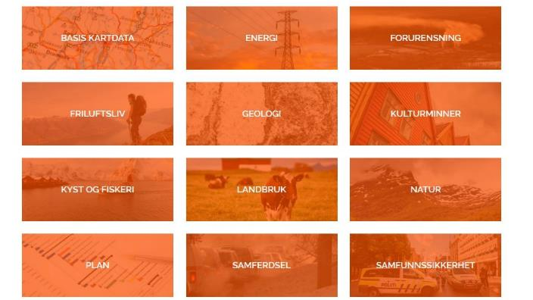
Tiltak 1: Identifisere kjernedatasett i infrastrukturen
TILTAK 1:
IDENTIFISERE KJERNEDATASETT I INFRASTRUKTUREN
De viktigste dataene – det vi kan kalle kjernedatasettene – er fundamentet for hele infrastrukturen, og fordrer store ressurser å etablere, drifte og vedlikeholde.
Utarbeide en nasjonal oversikt for datasett som er kritiske for mange oppgaver og utfordringer i samfunnet. Oversikten skal være underlag for oppfølging av strategiens delmål og angi status med hensyn til utfordringer og gap.
Kartlegge om datasettene er faglig og tematisk tilrettelagt for bruk og understøtter forvaltningens, innbyggernes og næringslivets behov.
Bruksmønster og behov skal kartlegges sektorvis, ved å få fram behovene innen de enkelte departementenes og underliggende etaters ansvarsområder.
Gjennomføring: 2019 -2020 – deretter løpende
Ansvarlig: Kartverket
Medvirkende: Aktører i offentlig og privat sektor
Delmål: 1.1, 1.2, 2.1, 3.1, 3.2 …

Slide 7

Tiltak 2: Kartlegge brukerbehov og datatilgang i prioriterte arbeidsprosesser
TILTAK 2:
KARTLEGGE BRUKERBEHOV OG DATATILGANG I
PRIORITERTE ARBEIDSPROSESSER
Til grunn for forbedringstiltak for data og felles løsninger må vi vite mer om hvor brukerbehovene er størst.
Utarbeide oversikter over tidligere gjennomførte brukerundersøkelser og gode brukseksempler.
Oppsummere erfaringer fra prosjekter som GeoLett og tilpasse en felles metodikk for å klargjøre brukerbehov.
Velge ut og se nærmere på arbeidsprosesser som omfatter saksbehandlere, politikere, innbyggere og næringsliv.
Utvikle retningslinjer og veiledning for fagetatenes tilrettelegging av geodata for gjenbruk/viderebruk, og som bidrar til brukerorientering av deres forvaltning av geodata.
Vil gjennomføres som del av tiltak 1, se aktiviteter for denne.
Gjennomføring: 2019-2020
Ansvarlig: Kartverket
Medvirkende: Fagetater, kommuner, privat sektor
Delmål: 1.2, 1.1, 2.1, 3.2

Slide 8
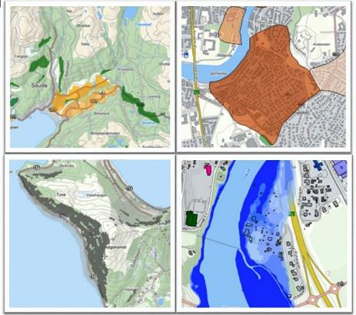
Tiltak 3: Heve kvaliteten på Det offentlige kartgrunnlaget (DOK)
TILTAK 3:
HEVE KVALITETEN PÅ DET OFFENTLIGE KARTGRUNNLAGET (DOK)
Tilrettelagte, relevante og kvalitetssikrede geodata skal understøtte prioriterte samfunnsprosesser i kommuner, på fylkesnivå og nasjonalt. En satsing i regi av nasjonale etater og kommuner som produserer prioriterte geodata er nødvendig for å dekke behovet. Det foreligger en omforent plan for dette arbeidet.
Sikre et relevant og kvalitetssikret kunnskapsgrunnlag og bidra til økt bruk av dette. Kvaliteten heves gjennom å forbedre dekning, innhold og tilrettelegge for et klarere budskap.
Tydeliggjøre bruksområdet for de ulike datasettene (nasjonal/kommunal saksbehandling) og bidra til økt bruk av disse.
Utvikle gode rutiner for utveksling av data mellom forvaltningsnivåer og gjøre lokale data mer tilgjengelige.
Gjennomføring: 2019-2021
Ansvarlig: KMD og Kartverket
Medvirkende: Avinor, Bane NOR, Dir for mineralforvaltning,
DSB, Fiskeridir, Forsvarsbygg, Havforskningsinst,
Kystverket, Landbruksdir, Miljødir, NGU, NVE, NIBIO,
Riksantikvaren, SVV, Statnett, SSB
Delmål: 1.1 1.2, 2.1, 3.1, 3.2

Slide 9
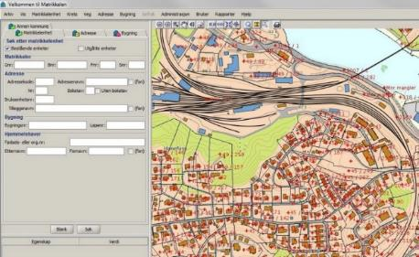
Tiltak 4: Etablere program for kvalitetsheving av Matrikkelen
TILTAK 4:
ETABLERE PROGRAM FOR KVALITETSHEVING AV MATRIKKELEN
Matrikkelen er en nasjonal felleskomponent og ett av tre basis registre i Norge på lik linje med folkeregistret og enhetsregistret. Matrikkelen inneholder informasjon om matrikkelenheter (eiendom), bygninger og adresser. Mange offentlige etater er avhengige av høy datakvalitet, fullstendighet og ensartethet. Det er betydelig behov for kvalitetsheving av eksisterende data i registeret, og å sikre at ny informasjon er komplett og oppfyller gjeldende kvalitetskrav.
Etablere en overordnet kvalitetsstrategi for å ivareta prioriterte behov gjennom god dialog med interessentene
Tiltak for forbedring av eksisterende og ny informasjon i matrikkelen
Avklare og utvikle bygningsdelen i matrikkelen i tråd med bygningsstrategien
Sikre effektiv integrasjon mellom relevante registre – eksisterende og nye.
Beskrive brukerreiser for saksbehandlere, næringsliv og innbyggere
Vurdere behovet for og eventuelt foreslå endringer i lovverket for i størst mulig grad sikre ensartet og pålitelig føring av informasjon i matrikkelen
Videreføre vegadressearbeidet med mål om minst 98% andel med vegadresser
Gjennomføring: 2018-
Ansvarlig: Kartverket
Medvirkende: Kommunene
Delmål: 1.1, 1.2, 2.2, 3.1, 3.2

Slide 10
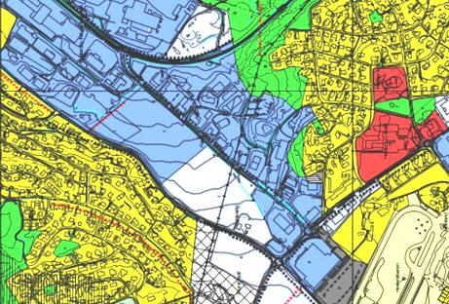
Tiltak 5: Heve kvalitetn på plandata og gi tilgang til planregister
TILTAK 5:
HEVE KVALITETEN PÅ PLANDATA OG GI TILGANG TIL PLANREGISTER
Gode plandata er avgjørende for raskere og enklere saksbehandling,
forvaltning og en mer pålitelig datatilgang for offentlige virksomheter,
innbyggere og næringsliv.
Sikre mer fullstendighet i kommunale planregistre gjennom
ytterligere digitalisering av planinformasjon, sikre entydig tolkning av planer for videre bruk.
Vurdere hvordan planregistermodellen fungerer og brukes i dag, og se sammenhengen mellom elementene i en plansak.
Etablere gode standardiserte rutiner/arbeidsprosesser som kommunene kan bruke til eget kvalitetsarbeid. (ePlansak)
Sørge for entydig og enhetlig spesifikasjonen av planstandarden
Utrede og etablere nødvendige fellesløsninger for god integrasjon av plandata i aktuelle arbeidsprosesser, som f.eks. fellestjenester Plan, første steg: digital nabovarsel av plansak.
Samhandling og tilgjengeliggjøring av plandata
Gjennomføring: 2018 -
Ansvarlig: KMD
Medvirkende: KS, kommuner, Kartverket, FM, eksterne
Delmål: 1.1, 1.2, 2.2, 2.6, 2.8, 3.1, 3.2

Slide 11
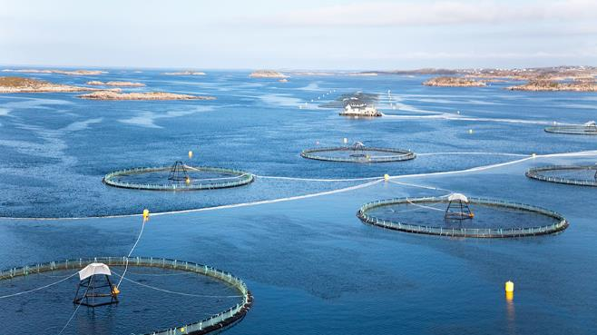
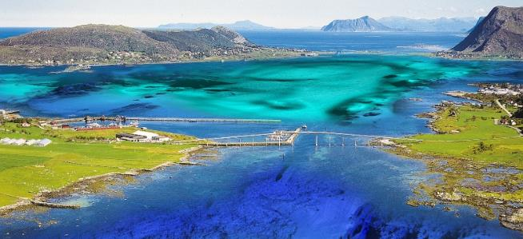
Tiltak 6: Etablere marine grunnkart i kystsonen
TILTAK 6:
ETABLERE MARINE GRUNNKART I KYSTSONEN
Marine grunnkart er vesentlige for å understøtte regjeringens satsning på en blå økonomi, vekst i akvakulturnæringen, sikker transport og en bærekraftig forvaltning av kystsonen.
Sikre etablering av et kunnskapsgrunnlag for alle aktører i kystsonen basert på tett brukermedvirkning.
Sikre oppslutning om en samfinansieringsmodell og videre realisering av piloter og fullskala kartlegging
Gjennomføre piloter blant annet i Stavanger, Astafjord, Nordre Sunnmøre.
Realisere etableringen av grunnkartene for hele kysten – med dybdedata og ulike grunndata for kystsonen.
Forestå innsalg av grunnkartene i privat sektor og for nye aktører.
Gjennomføring: 2019 - 2022
Ansvarlig: Kartverket, NGU, HI
Medvirkende: Kommuner, etater med forvaltningsansvar
Delmål: 1.1, 2.4, 3.3….

Slide 12
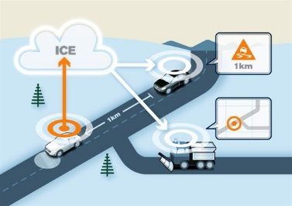
Tiltak 7: Understøtte intelligente transportsystemer og bidra til smartere og sikrere transport
TILTAK 7:
UNDERSTØTTE INTELLIGENTE TRANSPORTSYSTEMER OG BIDRA TIL SMARTERE OG SIKRERE TRANSPORT
Transportsektoren er inne i en sterk utvikling i retning av mer intelligente transport-systemer (ITS) og fremveksten av automatiserte transporter (selvkjørende) kjøretøy.
Teknologiutviklingen for tjenester innen Samvirkende ITS og automatisert kjøring må understøttes av et digitalt oppkoblet navigerbart vegnett – en digital infrastruktur som supplement til fysisk/visuell infrastruktur, med kommunikasjon der et transportmiddel er trådløst oppkoblet som samtidig gir høykvalitets posisjonsbestemmelse i samsvar detaljerte kartdata.
Involverte etater/aktører må i den sammenheng samarbeide om å:
Utrede roller og ansvar, samordne, utvikle regulatoriske tiltak og standarder, etablere kvalitetskrav og vurdere/utvikle felles forvaltningsløsninger på ITS-området.
Utvikle og iverksette relevante kompetansetiltak - offentlig og privat sektor.
Utvikle og fasilitere ITS-piloter.
Gjennomføring: 2019-2023
Ansvarlig: Statens vegvesen
Medvirkende: Kartverket, ITS Norge, transport-
etater, kommuner, privat sektor
Delmål: 1.1, 1.2, 1.4, 2.2, 2.4, 2.8, 3.4,

Slide 13
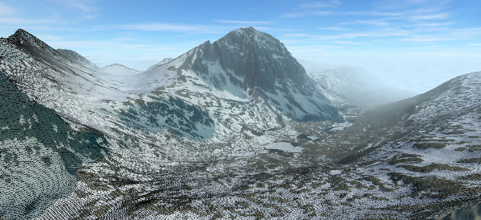
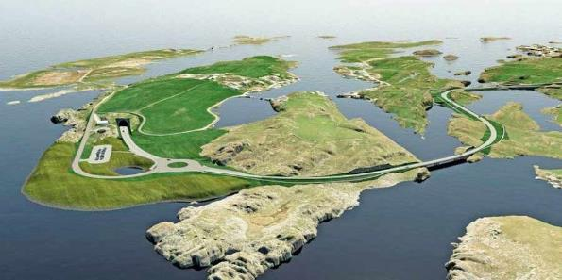
Tiltak 8: Nasjonal detaljert høydemodell
TILTAK 8:
NASJONAL DETALJERT HØYDEMODELL
En detaljert høydemodell basert på laser og bildematching vil ha mange anvendelsesområder. Modellen blir vesentlig for arbeidet med klimatilpasning og analyser av flom og skred, og leverer også data for luftfart, skogbruk og effektiv planlegging i samfunnet.
Sikre fullføring av prosjektet.
Sikre drift og utvikling av forvaltningsløsningen
Sikre aktuelle brukere god tilgang til datagrunnlaget
og sørge for at potensielle brukere har kunnskap om mulige anvendelser og avledede produkter
Etablere et vedlikeholds-regime for datainnholdet
Gjennomføring: 2018-2022
Ansvarlig: Kartverket
Medvirkende: Samarbeidende departementer
Delmål: 1.1, 1.2, 1.6, 2.2, 2.4, 2.6, 3.1,

Slide 14
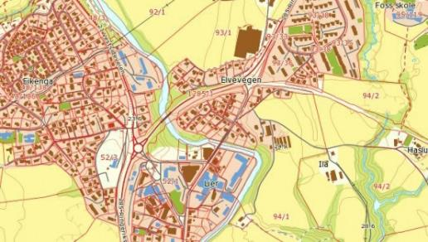
Tiltak 9: Videreutvikle detaljerte grunnkart (FBK) for fremtiden
TILTAK 9:
VIDEREUTVIKLE DETALJERTE GRUNNKART (FKB) FOR FREMTIDEN
Innholdet i og kvaliteten på FKB-data må videreutvikles i takt med
brukernes behov for detaljerte kartdata i en «digital modell av virkeligheten».
Bruksområdene er saksbehandling, prosjektering, navigasjon,
geografiske analyser og FKB-data i kart- og innsynsløsninger.
Sikre homogenitet og kvalitet på FKB-temaene med tilnærmingen fullstendighet før nøyaktighet. Gjennomføre kvalitetskampanjer der det er behov.
Benytte de datakildene og den metodikken som samlet sett gir den beste datakvaliteten - fotogrammetrisk kartlegging, administrativt ajourhold, brukerbasert datainnsamling, automatisert datafangst (maskinlæring), bruk av laserdata mm.
Sikre koblingen til tilgrensende fagdatabaser som matrikkel og NVDB.
Videreutvikle Sentral felles kartdatabase med utgangspunkt i brukerkrav, deriblant innføring av 3D/volum innenfor aktuelle FKB-tema.
Gjennomføring: 2019-2020
Ansvarlig: Geovekst-samarbeidet
Medvirkende: Kommunene
Delmål: 1.1, 2.1

Slide 15

Tiltak 10: Etablere et digitaliseringsprofram om undergrunnen
TILTAK 10:
ETABLERE ET DIGITALISERINGSPROGRAM OM UNDERGRUNNEN
Med undergrunnen menes alt som befinner seg under landoverflaten/sjøbunnen bestående av jord, leire, sand, grus, stein, antropogene masser/fyllmasser eller fjell. Bedre oversikt over og gjenbruk av kunnskap om undergrunnen, på tvers av sektorer og forvaltningsnivåer, vil gi store samfunnsmessige besparelser. Digitalisering er en kritisk suksessfaktor for å lykkes med dette. Programmet skal legge til rette for økt samspill mellom offentlige og private aktører, økt brukermedvirkning, sikre effektiv innsamling og tilgjengeliggjøring av informasjon om undergrunnen.
Sørge for at flere offentlige etater leverer data om undergrunnen til ansvarlig etat.
Etablere dataflyt som sikrer sømløs og enkel tilgang til informasjon, for mange brukergrupper.
Etablere gode plattformer som skaper nødvendig tillit for innovasjon.
Sørge for arenaer for innovasjon og samhandling mellom offentlig og privat sektor.
Støtte driften av undergrunnsprogrammet og arbeidet med digitalisering
Gjennomføring: 2018-2021
Ansvarlig: NGU
Medvirkende: Oslo kommune, SVV, Nye veier, Bane NOR,
DMF, tjenesteleverandører og entreprenører m. fl.
Delmål: 1.1, 1.2, 2.2, 2.4, 2.5, ….

Slide 16
Tiltak 11: Etablere økologisk grunnkart
TILTAK 11:
ETABLERE ØKOLOGISK GRUNNKART
Lettere tilgjengelig informasjon om naturmangfold i ulike plan- og beslutningsprosesser er viktig for å hindre tap av biologisk mangfold. Mangelfull kartlegging og dårlig tilgang til stedfestet kunnskap om naturmangfold i forkant av tiltak og planer kan medføre at natur viktig for naturmangfoldet ødelegges og at slike prosesser tar lang tid. Målsettingen med satsningen på økologisk grunnkart tredelt å opprette å sammenstille stedfestet informasjon om natur i en egen kartportal, øke kartleggingen av natur og bedre samordningen av naturkartleggingen på tvers av sektorer ved hjelp av felles metode og standarder. Dette vil kunne bidra til å legge til rette for bedre beslutningsprosesser og en mer helhetlig forvaltning av norsk natur.
Etablere et økologisk grunnkart i tråd med Meld St. 14 (2015-2016) Natur for livet.
Sammenstille og tilgjengeliggjøre kartlag med stedfestet informasjon om naturtyper, arter og landskapstyper.
Utvikle og tilrettelegge kartlag over miljøvariabler.
Etablere et felles tverrsektorielt system for tilgjengeliggjøring av data fra naturkartlegging i Norge.
Sikre lettere tilgang til økologiske datasett, gjennom nødvendig videreutvikling av Geonorge som nav i infrastrukturen.
Gjennomføring: 2019-2022
Ansvarlig: Miljødirektoratet/ Artsdatabanken
Medvirkende: Direktorater mv.
Delmål: 1.1, 1.2

Slide 17
Tiltak 12: Sikre gjenbruk av geodata innsamlet etter offentlige krav
TILTAK 12:
SIKRE GJENBRUK AV GEODATA INNSAMLET ETTER OFFENTLIGE KRAV
Store mengder geografisk informasjon samles inn som del av kartleggingsprogrammer, forskning, konsekvensvurderinger og annen offentlig finansiert eller pålagt dokumentasjon – men uten at det nødvendigvis legges til rette for gjenbruk. Slike data skal bli mer tilgjengelige for bred bruk i samfunnet.
Utrede omfang, berørte aktører og viktige utfordringer – og anslå verdien dataene representerer for et samlet datagrunnlag.
Anbefale aktuelle tiltak for bedre organisering, forvaltning, standarder, metadata, spesifikasjoner, felles løsninger og veiledning – og vurdere gevinster av tiltakene.
Utrede behovet for bedre retningslinjer og krav til aktørene.
Innarbeide retningslinjer og krav i lovverk eller på annen måte, for eksempel i Digitaliseringsrundskrivet.
Utforme hensiktsmessig veiledning og bevisstgjøre aktørene om aktuelle krav.
Gjennomføre piloter som kan demonstrere løsninger som understøtter et livsløpsperspektiv for denne type data, innenfor den geografisk infrastrukturen.
Gjennomføring: 2019-2021
Ansvarlig: Kartverket
Medvirkende: Miljødir, SVV, Bane Nor, Oslo kommune,
Privat sektor – konsulenter mv
Delmål: 1.3, 1.1, 1.2,

Slide 18
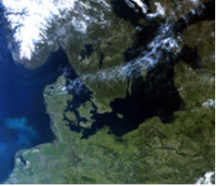
Tiltak 13: Utnytte data fra jordobservasjons-satellitter
TILTAK 13:
UTNYTTE DATA FRA JORDOBSERVASJONS-SATELLITTER
Å utnytte data fra eksisterende og nye jordobservasjonssatellitter er nyttig for samfunnet og bidrar til næringsutvikling. Vår deltagelse i ESA og EUs rom-programmer gjør at Norge kan være ledende i utnyttelse av jordobservasjonsdata.
Tiltaket i handlingsplanen vil først og fremst basere seg på data fra Copernicus-programmet, som er et EU/ESA finansiert program som består av jord-observasjonssatellitter, in situ data og tjenesteprodukter. Data fra andre satellittprogrammer er også aktuelle for forskjellig anvendelse. Tiltakets hovedfokus er:
Etablere nye produkter og tjenester i tråd med brukerbehov i forvaltningen
Tilrettelegge for økt bruk av satellittdata i privat næringsliv
Videreutvikle sentrale databaser og fellesløsninger
Synliggjøre nytte av satellittdata for samfunnet og næringsliv
Sikre norske interesser i Copernicus-programmet
Bidra til at norske in situ data blir brukt i Copernicus-programmet.
Utnytte tilrettelagte tjenester fra Copernicus
Gjennomføring: 2018-2021
Ansvarlig: Kartverket
Medvirkende: Norsk romsenter, Met, fagetater
Delmål: 2.1, 2.2, 2.4, 1.2, 3.4…

Slide 19
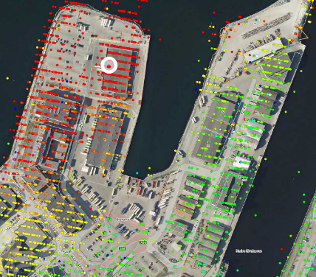
Tiltak 14: Driftsette operasjonell storbruk av radarsatellittdata
TILTAK 14:
DRIFTSETTE OPERASJONELL STORBRUK AV RADARSATELLITTDATA
Interferometric SAR (InSAR) brukes til å identifisere og måle forskyvninger, stabilitetsvurderinger, potensielle områder for setningsskader, endringer i fjellpartier, løsmasser, byggeområder, veier og annen infrastruktur, tettsteder, kaianlegg mv., og kan detektere endringer i grunnen på millimeter-nivå. Dette er svært viktig for kunnskap om fundamenteringsbehov, utbedring, avbøtende tiltak mv. Det skal nå legges til rette for storbruk av slike data for klimatilpasning, samfunnssikkerhet, effektivisering av prosjektering, utbygging mv
Driftsløsninger for utnytting av Copernicus-programmet i Norge
Etablere effektive mottaks- og lagringsløsninger for Sentinel-1 radardata
Etablere tilgangsløsninger for slike data
Etablere analyser og grunnleggende produkter i hht brukerbehov
Benytte stordata-teknologi og prosessering av store datamengder.
Støtte driften av InSAR-Norge, www.Insar.no
Gjennomføring: 2018-2021
Ansvarlig: NGU
Medvirkende: NVE, Norsk romsenter m.fl.
Delmål: 1.2, 2.1, 2.2, 2.4, 3.4

Slide 20

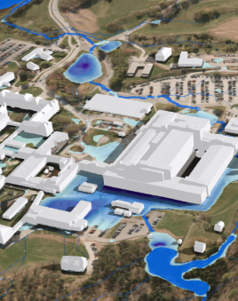
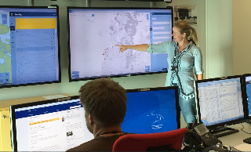
Tiltak 15: En felles geografisk informasjonsbase for samfunnsikkerhet og beredskap
TILTAK 15:
EN FELLES GEOGRAFISK INFORMASJONSBASE FOR SAMFUNNSSIKKERHET OG BEREDSKAP
God beredskap nasjonalt, regionalt og lokalt forutsetter et godt felles beslutningsunderlag. Utvikling av en felles geografisk informasjonsbase for samfunnssikkerhet og beredskap vil bidra til å sikre godt samvirke og god koordinering mellom aktørene, mellom sivile beredskapsetater og for sivilt-militært samarbeid. Med Geonorge som nav i dataflyten skal det etableres et permanent tilbud av god kvalitet, tilrettelagt for bruk ved forebygging, planlegging, analyse, håndtering av hendelser og rapportering.
Et kortsiktig arbeid vil fokusere på etablering og tilgjengeliggjøring av høyt prioriterte datasett. Det startes også et langsiktig arbeid mot en framtidig totalløsning.
Oppstart i 2019. Arbeidet med kortsiktige tiltak vil foregå i 2019-2020. Langsiktige tiltak vil etter hvert gå over i permanent drift.
Gjennomføring: 2019-2022
Ansvarlig: DSB, Kartverket
Medvirkende: Politiet, Forsvaret, Helsedirektoratet
Delmål: 2.2, 2.1, 2.3, 1.1, 1.2, 3.1,..

Slide 21
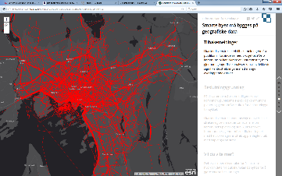
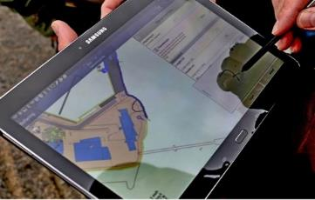
Tiltak 16: Utnytte publikumsbasert datafangst
TILTAK 16:
UTNYTTE PUBLIKUMSBASERT DATAFANGST
Utnyttelse av publikum og mobile sensorer til datafangst – såkalt crowdsourcing – gir mulighet for supplerende datainnsamling til infrastrukturen.
Dokumentere erfaringene fra eksisterende crowdsourcings-løsninger som er i bruk i fagetater og kommuner.
Utrede hvordan det kan legges bedre til rette for å utnytte publikumsbasert datafangst, for eksempel til å melde feil eller i krisesituasjoner.
Avklare prinsipper for åpenhet og eierskap til publikumsgenererte data, og vurdere lovgrunnlaget for analyser/stordata.
Utvikle piloter og demonstratorer sammen med tjenesteytere, private organisasjoner og offentlige etater.
Utrede behovet for nye datastandarder og tjenester for datafangst, kvalitetsmerking og forvaltning av publikumsgenererte data.
Foreslå tiltak for videre utvikling og anvendelser.
Gjennomføring: 2019-2020
Ansvarlig: Kartverket
Medvirkende: Fagetater, kommuner, privat sektor
Delmål: 1.7, 2.4, 2.5,

Slide 22
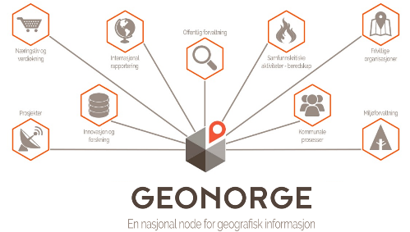
Tiltak 17: Videreutvikle Geonorge som platform for nasjonal tjenestebasert infrastruktur for geografiske data
TILTAK 17:
VIDEREUTVIKLE GEONORGE SOM PLATTFORM FOR NASJONAL
TJENESTEBASERT INFRASTRUKTUR FOR GEOGRAFISKE DATA
Geonorge skal sikre en effektiv dataflyt på tvers av sektorer og nivåer i samfunnet, og vil ha stor betydning for digitalisering og verdiskapning i både offentlig og privat sektor.
Løfte og videreutvikle Geonorge som nasjonal felleskomponent, med standardiserte grensesnitt som enkelt lar seg integrere i brukerapplikasjoner.
Videreutvikle Geonorge som felles informasjonskanal mellom aktørene.
Skape forutsigbarhet for aktører som er avhengige av god tilgjengelighet til data.
Stille krav til bruk av Geonorge i relevante regelverk og rundskriv, og slik sikre vedvarende kvalitet på datainnholdet.
Sikre finansiering av den videre drift og utvikling av Geonorge.
Avklare sammenhengen mellom Geonorge og andre infrastrukturer (data.norge.no, nasjonale forskningsinfrastrukturer, etc.).
Gjennomføring: Løpende
Ansvarlig: Kartverket
Medvirkende: Norge digitalt-parter
Delmål: 2.1

Slide 23
Tiltak 18: Rammeverk for teknologisk samvirke
TILTAK 18:
RAMMEVERK FOR TEKNOLOGISK SAMVIRKE
Teknologiene som etableres for å håndtere geografisk informasjon på nasjonalt nivå må fungere sammen. Et rammeverk for teknologisk samvirke i Norge blir viktig dokumentasjon til bruk i spesifisering og kravsetting – også overfor leverandører.
Etablere en arbeidsgruppe med deltakelse fra både offentlig (stat/kommune) og privat sektor.
Definere tekniske krav og anbefalinger vedrørende interoperabilitet for å sikre en operasjonell geografisk infrastruktur. Dette omfatter blant annet data (herunder koordinatsystemer), metadata, tjenester (herunder om formater), modellering og registerinformasjon.
Sørge for at krav og anbefalinger tar utgangspunkt i lover, forskrifter, vedtatte arkitekturprinsipper og andre overordnede føringer.
Krav og anbefalinger på geodataområdet skal sikre horisontal integrasjon med annen infrastruktur (ITS, BIM, etc.) og vertikal integrasjon med gjeldende IKT-politikk, dette med tanke på hvordan de store infrastrukturene henger sammen..
Arbeidet knyttes opp mot europeiske interoperabilitets-initiativ innenfor rammen av INSPIRE og ISA².
Gjennomføring: 2018-2019
Ansvarlig: Kartverket
Medvirkende: DIFI, Fagetater, kommuner, privat sektor
Delmål: 2.8, 2.2, 2.1, 3.1, 3.2, …..

Slide 24
Tiltak 19: Samordne oppfølging av informasjonssikkerhet
TILTAK 19:
SAMORDNE OPPFØLGING AV INFORMASJONSSIKKERHET
Brukerne må kunne stole på datainnholdet i den geografiske infrastrukturen. Utfordringene knyttet til informasjonssikkerhet er imidlertid økende også på geodataområdet. Aktørene skal oppfylle lovpålagte sikkerhetsmål og et tilstrekkelig sikkerhetsnivå basert på en dokumentert risikovurdering med hensyn til konfidensialitet, integritet og tilgjengelighet. Data og tjenester som skal unntas offentligheten skal ikke tilflyte uvedkommende. GDPR og den nye personopplysningsloven setter også konkrete krav til innebygget personvern i alle IT-systemer. Informasjonssikkerhet er den enkelte virksomhets ansvar. Aktivitet;
Utarbeide en veileder med anbefalinger for informasjonssikkerhet inklusive GDPR. Veilederen skal øke bevissthet, gi råd til etater og brukere/leverandører av geodata i spørsmål om informasjonssikkerhet, GDPR mv.
Arbeidet skal blant annet tilby hjelp til verdivurderinger og særlig rette oppmerksomhet mot det som strekker seg ut over den enkelte etat/aktørs ansvar for egen sikkerhet. Samvirke, avhengigheter, sårbarheter og trusler i verdikjeden/nettverket er viktige elementer i et informasjonssikkerhetsperspektiv.
Aktører skal gis veiledning på den kompetanse som er nødvendig for å vurdere sannsynligheten for og konsekvensene av mulige sikkerhetsbrudd. Veiledningen tar utgangspunkt i en risikobasert tilnærming der partene gjennomfører risikovurderinger, og deretter iverksetter nødvendige forebyggende tiltak.
Gjennomføring: 2019-
Ansvarlig: Kartverket
Medvirkende: DIFI, DSB
Delmål: 2.2, 2.3

Slide 25
Tiltak 2: Etablere et distribuert, virtuelt datasenter for bruk og forvaltning av dynamiske geodata
TILTAK 20:
ETABLERE ET DISTRIBUERT, VIRTUELT DATASENTER FOR BRUK OG FORVALTNING AV DYNAMISKE GEODATA
Dynamiske geodata vil inngå i den geografiske infrastrukturen. Det skal utvikles en felles tilnærming til håndteringen og publisering av dynamiske geodata.
Ta utgangspunkt i og bygge videre på Meteorologisk institutt-prosjektet «Enhetlig forvaltning av dynamiske geodata».
Kartlegge bruksområder og datakilder og identifisere gevinster, herunder økt bruk av offentlige data; større nytte av investeringene gjennom langsiktig bevaring av data; muligheter for flerbruk; transparens og sporbarhet i beslutninger; etablering av et referansegrunnlag for ettertiden.
Utvikle samarbeid mellom aktører med forvaltningsansvar for relevante offentlige data, om et felles rammeverk.
Tilstrebe harmoniserte søks- og bruksmetadata, samt felles datastrukturer.
Etablere et metadata-styrt, distribuert, virtuelt datasenter som bygger på eksisterende strukturer hos den enkelte dataforvalteren.
Gjennomføring: 2019-2022
Ansvarlig: Meteorologisk institutt
Medvirkende: Miljødirektoratet, Kartverket m.fl.
Delmål: 2.4, 2.5, 2.7, 2.3, 2.2, 1.1, 1.2, 3.1, 3.2, 3.4

Slide 26
Tiltak 21: Etablere en fellesløsning for lagring og forvaltning av detaljert grunnkart (FKB)
TILTAK 21:
ETABLERE EN FELLESLØSNING FOR LAGRING OG
FORVALTNING AV DETALJERT GRUNNKART (FKB)
Robuste og brukervennlige fellesløsninger sikrer en samordnet forvaltning av viktige data, i et livsløpsperspektiv.
Ferdigstille en nasjonal løsning for forvaltning av felles kartdatabase - som omfatter de mest detaljerte karttema og fagdata – og som kommunene og staten samarbeider om å investere i.
Sikre at den felles forvaltningsløsningen bidrar til å effektivisere og heve kvaliteten på viktige prosesser i samfunnet.
Ivareta behovet for at kommunene også kan være originaldata-ansvarlige.
Sikre plattformuavhengighet og tilstrebe at kommuner tar i bruk løsningen.
Evaluere konseptet og spesifisere en ny og fremtidsrettet løsning som også håndterer 3D-data, basert på brukerbehov og erfaringene fra den første fasen.
Gjennomføring: 2018 -
Ansvarlig: Kartverket
Medvirkende: Kommuner, Geovekst, privat sektor
Delmål: 2.2

Slide 27
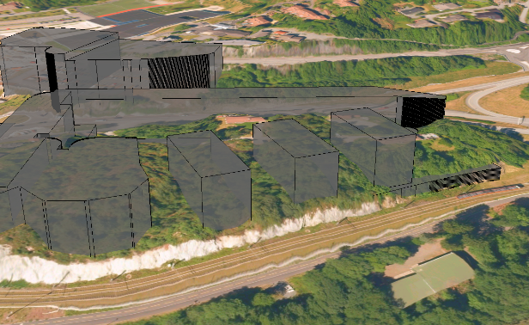
Tiltak 22: Legge til rette for bruk av 3D geodata
TILTAK 22:
LEGGE TIL RETTE FOR BRUK AV 3D GEODATA
3D geodata både over og under bakken vil inngå i den geografiske infrastrukturen. Infrastrukturen vil måtte videreutvikles slik at den legger til rette for fullverdig bruk av 3D i verdikjeder innenfor ulike sektorer.
Utrede krav til et nasjonalt forvaltningsregime for 3D-data.
Kartlegge erfaringer og god praksis fra andre land.
Identifisere viktige brukstilfeller og beskrive brukerreiser, for eksempel for BIM/byggesaksbehandling, 3D FKB og matrikkel.
Videreutvikle standarder og spesifikasjoner.
Harmonisere med og bygge bro mot andre relevante fagområder.
Tilpasse produksjonslinjer og produkter i infrastrukturen.
Gjennomføre testprosjekter for moderne 3D-datafangst.
Foreta gevinstanalyser for tiltakene.
Aktivitetsplan vil bli utviklet på et senere tidspunkt
Gjennomføring: 2020-2021
Ansvarlig: Kartverket
Medvirkende: Fagetater, kommuner, privat sektor
Delmål: 2.6, 1.1, 1.2, 2.1, 3.1, 3.2

Slide 28
Tiltak 23: Posisjonstjenester og tilhørende geodetisk infrastruktur
TILTAK 23:
POSISJONSTJENESTER OG TILHØRENDE GEODETISK INFRASTRUKTUR
Posisjonstjenester blir stadig viktigere for utnyttelse av geografisk informasjon i samfunnet. Samsvar med høy grad av nøyaktighet mellom posisjonstjenester og de enkelte datasett blir viktigere med tiden. Den videre utviklingen innenfor posisjonstjenester vil avsløre at dagens statiske referanseramme (Euref89) ikke er i stand til å gi den nødvendige kvaliteten som trengs for å understøtte fremtidig bruk. En global oppdatert referanseramme kan være mer egnet. Det er behov for kontinuerlig forbedring og vedlikehold av den bakenforliggende geodetiske referansesystemet for å understøtte fremtidige anvendelser.
Etablere en bred sammensatt arbeidsgruppe med deltakere fra hele geomatikk-Norge og
fremtidens brukermiljøer av posisjonstjenester til utredningsarbeid
Innføringen vil kreve store omlegginger på alle områder av geodataforvaltningen,
og det må derfor gjennomføres egne utredninger for hvert av trinnene:
  Trinn 1: Innføring av en global geodetisk referanseramme som erstatning for Euref89.
  Trinn 2: Gradvis overgang til jevnlig oppdatering av referanserammen for utvalgte datasett i infrastrukturen.
Aktivitetsplan vil bli utviklet på et senere tidspunkt
Gjennomføring: 2019-
Ansvarlig: Kartverket
Medvirkende: Statens vegvesen, Bane NOR,
Avinor, ITS Norge, Storkommunegruppa,
private tjenesteleverandører.
Delmål: 1.4

Slide 29

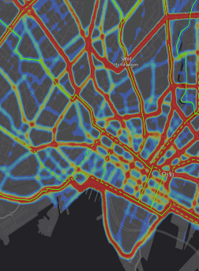
Tiltak 24: Etablere FOU-strategi og etablere et FOU-program for geografisk informasjon
TILTAK 24:
UTVIKLE FOU-STRATEGI OG ETABLERE ET FOU-PROGRAM FOR GEOGRAFISK INFORMASJON
Det trengs en strategi for å målrette og systematisere FoU for videreutviklingen av den geografiske infrastrukturen. Strategien må understøtte prioriterte tiltak i handlingsplanen. Det er særskilt behov for innsats i sentrale deler av kjeden (lagring, forvaltning, tilrettelegging og distribusjon). Det må legges vekt på å mobilisere nasjonale FoU-miljøer innenfor fagområdet.
Gjennomføring: 2019-2021
Ansvarlig: Norsk institutt for bioøkonomi
Medvirkende: Fagetater, Forskningsrådet,
kommuner, privat sektor
Delmål: 3.4, 3.1, 3.2, 3.3, 3.5, 2.4, 2.5,…
Kartlegge norske FoU-miljø og deres virksomhet innenfor fagområdet.
Kartlegge den internasjonale forskningsfronten innfor fagområdet.
Etablere dialog med eksisterende forskningsmiljøer, -arenaer og -programmer.
Utvikle en nasjonal FoU-strategi for geodataområdet.
Utrede behovet for et nasjonalt forskningsprogram innen geografiske data, teknikker og teknologier.
Arbeide for å få geodataområdets problemstillinger inn i Forskningsrådets øvrige satsinger, særlig knyttet til endene i verdikjeden (innsamling av geodata, forskningsinfrastruktur, bruk av geodata)
Knytte nasjonal FoU-innsats opp mot europeiske programmer som ISA².
Utrede et felles kompetansemiljø for avansert analyse, statistikk og stordata.

Slide 30
Tiltak 25: Styrke utdanning innen geografisk informasjon
TILTAK 25:
STYRKE UTDANNING INNEN GEOGRAFISK INFORMASJON
Geografisk informasjon brukes i nær alle sektorer og blir i stadig større grad integrert i ulike brukerløsninger. Med vekst i bruken av geografisk informasjon trengs mer og ny kompetanse og kapasitet. Riktig bruk av geografisk informasjon krever høy kompetanse på kart og geodata. Geodata er et eget fagfelt og skal samspille med annen kunnskap. Teknologisk skjer det en rivende utvikling på sensorteknologier, stordata, dynamisk informasjon, satellitt- og droneteknologier mv.
Utdanningen må utvikles og moderniseres gjennom langsiktige tiltak på mange fagfelt.
Utdanning på alle trinn må moderniseres og ta inn nye og kommende teknologier, teknikker og datakilder.
Det må utvikles utdanningstilbud tilpasset ulike brukergrupper og som inkluderer georelatert IT, informasjonssikkerhet, innovasjon, geodesi, kartografi, og oppmåling. Det genuine med geografisk informasjon, lokasjon, areal, geografisk analyse og geografiske mønstre må tillegges vekt.
Læresteder med geomatikk og geografisk analyse skal sikres oppdatert kompetanse og læremidler
Utveksling av kompetanse mellom utdanningssektor og offentlig og private kart/geodataaktører skal utvides. Bidra til nærhet mellom utdanning, næringsliv og brukere.
Markedsføring av fagområdet må styrkes for å sikre bredere rekruttering
Det må avklares roller, ansvar og samarbeidsformer innen utdanningssektoren, ansvarlige myndigheter og fagetater.
Gjennomføring: 2019-2021
Ansvarlig: Geoforum
Medvirkende: Kartverket, Norge digitalt-etater
Delmål: 3.5

Slide 31
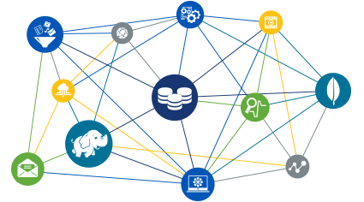
Tiltak 26: Utvikle modeler for offentlig-privat samarbeid
TILTAK 26:
UTVIKLE MODELLER FOR OFFENTLIG-PRIVAT SAMARBEID
Både offentlig og privat sektor har interesser i infrastrukturen, både som produsenter, forvaltere, verdiøkere og brukere av geodata.
Evaluere eksisterende nettverk og samarbeid.
Etablere faste fellesarenaer mellom offentlig og privat sektor for å avklare ansvar og iverksette samordnende tiltak.
Utrede mulighetene for å utnytte eksisterende virkemidler for samarbeid på en bedre måte.
Informere om innovative tiltak som kan påvirke organisering
og gjennomføring av det offentliges oppgaver på området.
Koble privat sektor og geodatamiljøet i forbindelse med offentlige anskaffelser.
Bidra i arbeidet med å utvikle regelverket for offentlige anskaffelser.
Skape forutsigbarhet rundt datatilgang og lisenser for databruk.
Realisere felles FoU-aktiviteter på tvers av offentlig og privat sektor.
Det etableres innledningsvis en arbeidsgruppe med representasjon på tvers av offentlig og privat sektor.
Gjennomføring: 2019-
Ansvarlig: Kartverket, Geomatikkbedriftene?
Medvirkende: Norge digitalt, Abelia. IKT-Norge m.fl.
Delmål: 3.5

Slide 32
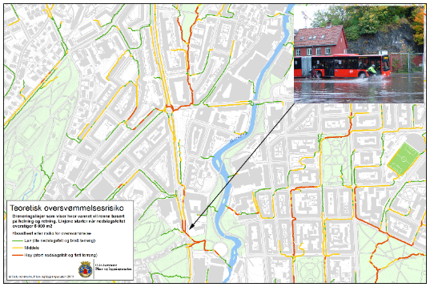
Tiltak 27: Synliggjøre gevinster av investeringene i den geografiske infrastrukturen
TILTAK 27:
SYNLIGGJØRE GEVINSTER AV INVESTERINGENE I DEN GEOGRAFISKE INFRASTRUKTUREN
Geodata skal brukes på bred basis og på tvers av sektorer og forvaltningsnivåer, og gi effektive beslutningsprosesser og en mer kunnskapsbasert forvaltning. Målrettet gevinstrealisering skal bidra til å sikre nødvendig finansiering, mer innovasjon og næringsutvikling.
For å synliggjøre gevinstene av investeringene i den geografiske infrastrukturen skal:
gevinstene kartlegges, beskrives og kvantifiseres,
det utarbeides en «veileder for gevinstrealisering»,
det gjennomføres pilotprosjekter som demonstrerer metodikken,
dokumentert verdiskapning basert på utnyttelse av geografisk informasjon kommuniseres aktivt til omverden.
Aktivitetsplan vil bli utviklet på et senere tidspunkt
Gjennomføring: 2020-
Ansvarlig: Norge digitalt-samarbeidet
Medvirkende:
Delmål: 4.2, 4.3, 4.4, 4.1, 3,1, 3.2

Slide 33
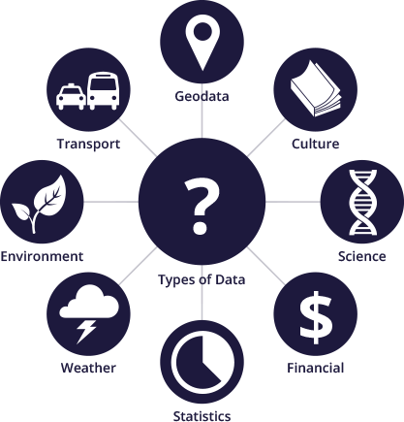
Tiltak 28: Utrede samarbeidsmodeller og finansieringsmodeller for nasjonal geografisk infrastruktur
TILTAK 28:
UTREDE SAMARBEIDSMODELLER OG FINANSIERINGSMODELLER FOR NASJONAL GEOGRAFISK INFRATRUKTUR
Det er nødvendig at den nasjonale geografiske infrastrukturen er sikret vedvarende og robust finansiering.
Klargjøre forutsetningene for å sikre en best mulig felles geografisk infrastruktur hvor det legges vekt både på det offentliges, næringslivets og andre brukeres behov.
Sette i gang et arbeid for å vurdere dagens finansieringsordninger, utfordringer ved dem og konsekvenser av en eventuell omlegging.
Vurdere mulige samarbeidsmodeller som kan sikre enda bredere finansieringsgrunnlag og godt forankrede forpliktelser om videreutvikling av den geografiske infrastrukturen.
Gjennomføring: 2018-2019
Ansvarlig: KMD
Medvirkende: Departmentene, KS, Geomatikkbransjen,
IKT-Norge, Nasjonalt geodataråd, Samordningsgruppen
for geografisk informasjon, eksterne konsulenter
Delmål: 1.1, 1.3, 1.6, 3.3

Slide 34
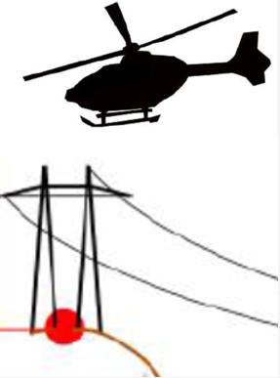
Tiltak 29: Utvidelse av nasjonal register over luftfartshindre
TILTAK 29:
UTVIDELSE AV NASJONAL REGISTER OVER LUFTFARTSHINDRE
Forskrift om rapportering, registrering og merking av luftfartshindre pålegger eier av luftfartshindre å rapportere til nasjonalt register over luftfartshindre (NRL). Geografiske data og tjenester fra NRL blir gjort tilgjengelig for brukere, f.eks. Forsvaret, luftambulansene, Politiet mv.
Luftfartstilsynet arbeider med regler som vil øke kravene til rapportering betraktelig, ved at de fleste kabler og ledninger i luft skal inn i registeret. I tillegg legges det opp til innskjerping av nøyaktighetskrav ved rapportering. Dette gir behov for utvikling av NRL.
Viktige oppgaver:
Etablere av tekniske løsninger som kan ta imot, lagre og videreformidle både vesentlig økte volumer og data som tilfredsstiller internasjonale krav.
Etablere opplegg for en mest mulig effektiv flyt av data fra anleggseiere, via Kartverket, til brukerne.
Gjennomføring: 2019-2024
Ansvarlig: Kartverket
Medvirkende: Luftfartstilsynet, Samferdselsdep, KMD,
Eiere av luftfartshindre (anleggseiere), brukere
Delmål: 1.1, 1,2, 1.3,

